Slide 1
LE PARTAGE DU MONDE, de l’an 200 av. JC à nos jours
Esquisse d’une histoire géopolitique universelle
Mardi 9 juin 2026 (14/14)
8ème période : 1815-1914
Europe et Russie à la conquête de l’Orient et de l’Asie
1830-1914 : La conquête et la colonisation européenne de l’Afrique
Suite…

Slide 2
8ème période : 1815-1914
Europe et Russie à la conquête de l’Orient et de l’Asie
1830-1914 : La conquête et la colonisation européenne de l’Afrique
(1785-)1801-1876 : L’impérialisme européen en Afrique du Nord (1ère période) : Fin de la course barbaresque ; Conquête de l’Algérie ; Reprise en main ottomane de Tripoli ; Modernisations, surendettements et protectorats-mises sous tutelle de la Tunisie et de l’Egypte
(1785-)1801-1816 : Guerres barbaresques et victoires des Etats-Unis et de la Grande-Bretagne contre les Régences de Tripoli et d’Alger ; La 1ère guerre des Etats-Unis ; Début de la fin de la course barbaresque en Méditerranée
1830-1847 : La conquête française de l’Algérie
1818-1830 : Le règne de Hussein, le dernier dey d’Alger
1827-1830 : L’affaire de l’éventail déclenche un conflit diplomatique entre la France et Alger
1830-1833 : La 1ère conquête de l’Algérie : Débarqués à Sidi-Ferruch, les Français s’emparent d’Alger ; Puis des ports d’Oran à l’ouest, Bône et Bougie à l’est ; A l’est, à Constantine, le beylik turc Ahmed résiste
1832-1837 : A l’ouest, en Oranie, résistance de l’émir Abdel Kader ; Les Français reconnaissent son autorité ; Puis se sentant menacés, ils s’emparent de Mascara et Tlemcen
1837 : L’occupation restreinte du général Bugeaud : Traité de la Tafna entre le général Bugeaud et l’émir Abdel-Kader ; A l’intérieur, création d’un émirat arabe, vassal de la France ; A l’est, les Français s’emparent de Constantine, dernier bastion turc
1839-1847 : La conquête absolue de l’Algérie
1839 : Parties de Constantine, les troupes françaises traversent le territoire d’Abdel Kader
1839-1840 : Abdel Kader attaque Alger, la guerre reprend
1841-1843 : Bugeaud encercle l’émirat par le sud ; Le duc d’Aumale s’empare de la smala d’Abdel Kader ;
Il se réfugie au Maroc d’où il poursuit la lutte
1844-1845 : Guerre entre la France et le Maroc du sultan alaouite Moulay Abderrahman : Bombardement français de Tanger et de Mogador ;
Victoire de Bugeaud sur l’oued Isly ; Traité de Lalla Maghnia fixant la frontière
1845-1847 : Pourchassés par les Français, Abdel Kader se rend au duc d’Aumale ;
Envoyé en France, il restera prisonnier, avant de s’installer à Damas en 1855

Slide 3
1835-1856 : La Régence de Tripoli reprise en main par les Ottomans ; Les Ottomans contrôlent la côte et délèguent l’autorité sur les oasis à la confrérie des Senoussis
1824-1869 : La conquête financière française de la Régence ottomane de Tunis sous Ahmed Bey et ses descendants : Modernisation économique et réformes étatiques ; Emprunts, surendettement et mise sous tutelle financière
1824-1835 : Sous Hussein II, rapprochement avec la France, conquérante de l’Algérie
1837-1855 : Sous Ahmed Bey : Modernisation économique sur fonds publics et début de l’endettement
1855-1861 : Sous Mohammed Bey et Sadok Bey : Face aux difficultés financières, augmentations fiscales et sous pression européenne, réformes institutionnelles ; Constitution de 1861, 1ère constitution dans un pays musulman
1864 : Sous Sadok Bey : La surfiscalisation déclenche une grande révolte ; Le gouvernement doit renoncer au doublement de la mejba, impôt de capitation
1863-1869 : Sous Sadok Bey : Coûteux emprunts, banqueroute de l’Etat et mise sous tutelle financière de la France

Slide 4
(1805-)1841-1876 : La conquête financière franco-britannique de la province ottomane d’Egypte sous Mehmet Ali et ses descendants : Modernisation économique et autonomie politique ; Construction du canal de Suez ; Emprunts, surendettement et mise sous tutelle financière
(1805-)1841-1848 : Mehmet Ali obtient du sultan ottoman le titre de pacha héréditaire : Faire de l’Egypte un Etat indépendant moderne dans l’Empire ottoman et créer une économie nationale intégrée au système international
1848-1863 : Sous Abbas 1er et Mohammed Saïd : Invasion capitulaire et mainmise des étrangers sur l’économie ; Début de la construction du canal de Suez et de l’endettement égyptien
1863-1873 : Sous le khédive Ismaïl, l’Egypte acquiert une quasi-indépendance ; Mais la coûteuse politique de modernisation entraine un dangereux surendettement extérieur
1854-1869 : Construction du canal de Suez
1815-1850 : Sur la route des Indes, L’Overland route via l’Egypte plus courte supplante la All-sea route via le Cap
1854-1858 : Ferdinand de Lesseps obtient de Mohamed Saïd une concession de 99 ans et fonde la Compagnie de Suez, détenue à 44% par l’Egypte et 52% par
des actionnaires français, malgré les réticences des Britanniques qui proposent sans succès un contre-projet ferroviaire Méditerranée-Golfe persique
1859-1863 : Début des travaux malgré les obstructions britanniques auprès du pouvoir ottoman et leurs critiques humanitaires contre la corvée imposée aux
fellahs égyptiens
1864-1867 : Sous l’arbitrage de Napoléon III, Ismaïl renégocie avec la compagnie de Suez qui renonce aux corvées moyennant une forte indemnité égyptienne ;
Et grâce aux machines à vapeur, les travaux se terminent rapidement
1867-1869 : Fin des travaux et inauguration du canal de Suez en présence de l’impératrice Eugénie
1875 : Surendettement de l’Egypte, le khédive Ismaïl doit céder ses parts de la Compagnie de Suez au gouvernement britannique
1876 : Banqueroute égyptienne, création d’une Caisse de la dette et mise sous tutelle financière franco-britannique
1820-1874 : Au sud, au Soudan oriental et dans la vallée du Nil, conquêtes et constitution de l’Empire colonial turco-égyptien
1820-1823 : Sous Mehmet Ali, conquête du Nil et du Soudan oriental en amont d’Assouan et de la 1ère cataracte : Berberistan ; Dongola et Qerri des Arabes Shayqiyya et Abdallabi ; Sennar et sultanat des Funj ; Fondation de Khartoum
1826-1838 : Khurshid, gouverneur général de Khartoum, met en place une administration : Division en provinces tribales ; Fiscalisation ; Constitution d’une jihadiyya, armée d’esclaves fournis par les villages
1840-1849 : A l’est du Nil, 1ère expansion : Conquête du Bedja ; Sur la mer Rouge, annexions des ports ottomans de Souakin et Massaoua
1840-1860 : Au sud-ouest du Nil, 2^{èmes} conquêtes : Kordofan et Bar el-Ghazal ; Relance de la traite et révoltes des populations noires : Zandé, Bari et Shilluk
1863-1874 : Sous le khédive Ismaïl, créer un empire colonial africain ; 3^{èmes} conquêtes : Au service d’Ismaïl, le Britannique Samuel Baker remonte le Nil jusqu’à Juba et le lac Albert et fonde la province d’Equatoria ; Conquête du Darfour

Slide 5
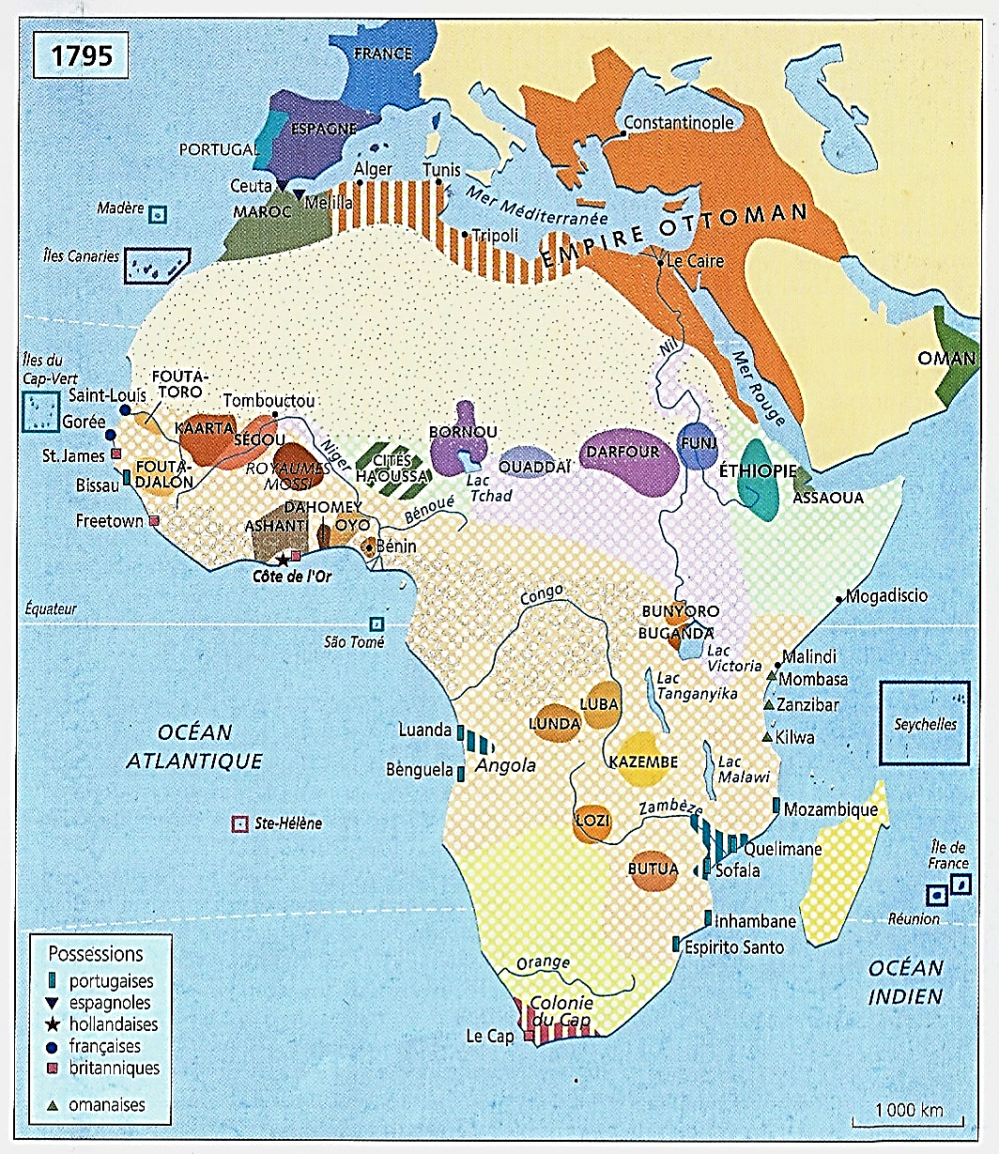
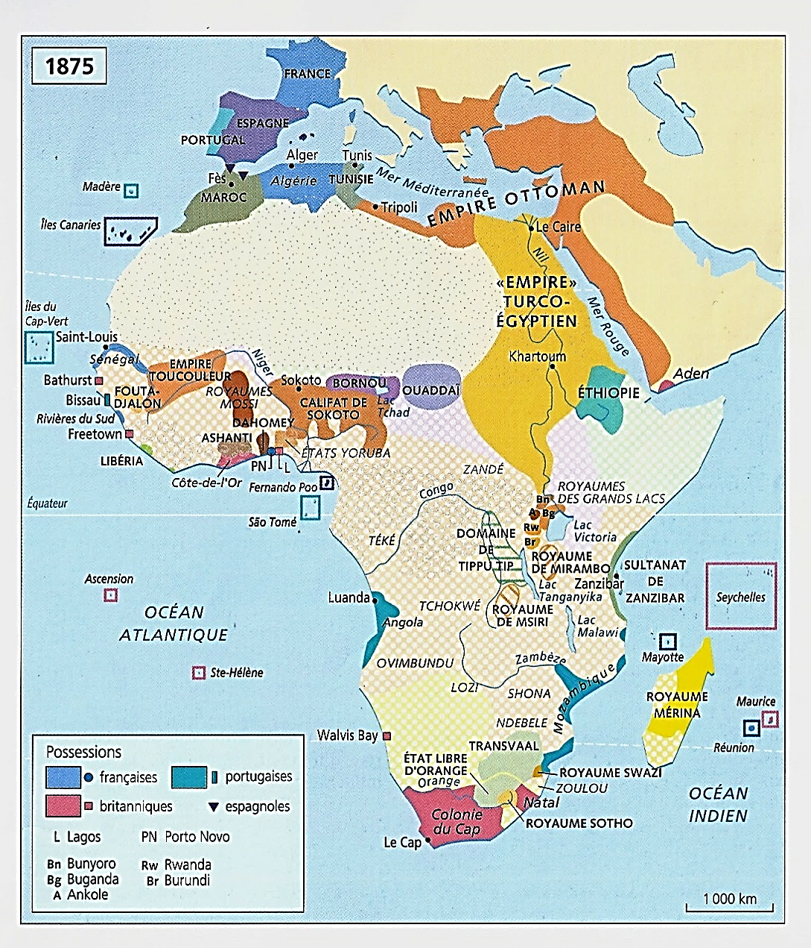
*1785-1914 : La conquête européenne de l’Afrique ; Rappels…
*1785-1882 : 1ère période : Un long siècle d’intrusion européenne
Les 1^{ères} conquêtes ; L’incorporation de l’Afrique dans l’économie-monde
*En Afrique du Nord, trois temps…
1) 1785-1816 : La lutte des puissances occidentales
Pour mettre fin à la course barbaresque
2) 1830-47 : La difficile et hasardeuse conquête militaire française de l’Algérie ottomane
Qui devient rapidement une colonie de peuplement
NB : Plus de 100 000 Européens en 1850 ; Et dans le même temps…
3) 1835 : La Régence de Tripoli reprise en main par le pouvoir ottoman
*1837-76 : Dans la Régence ottomane de Tunis d’Ahmed Bey et ses successeurs
Et dans la province ottomane d’Egypte de Mehmet Ali et ses successeurs
Deux conquêtes financières… ; Et dans les deux cas, des processus similaires…
*Modernisations et réformes intérieures ; Entrainant…
*Des surendettements auprès des puissances européennes ; Surendettements…
*Qui aboutiront à des mises sous tutelle financières : Tunisie (1869) et Egypte (1876)
*Et plus tard (1881-82), à des occupations militaires…
NB : Différence : En Egypte, canal de Suez et empire colonial au Soudan
NB : Seuls bémols à cet impérialisme européen : Tripoli ; Mais aussi le Maroc
Qui parviendra – difficilement - à maintenir son indépendance ; A revoir…
*Donc, les Régences de Tripoli et de Tunis ; Et la province ottomane de l’Egypte
Commençons par la 1ère…

Slide 6
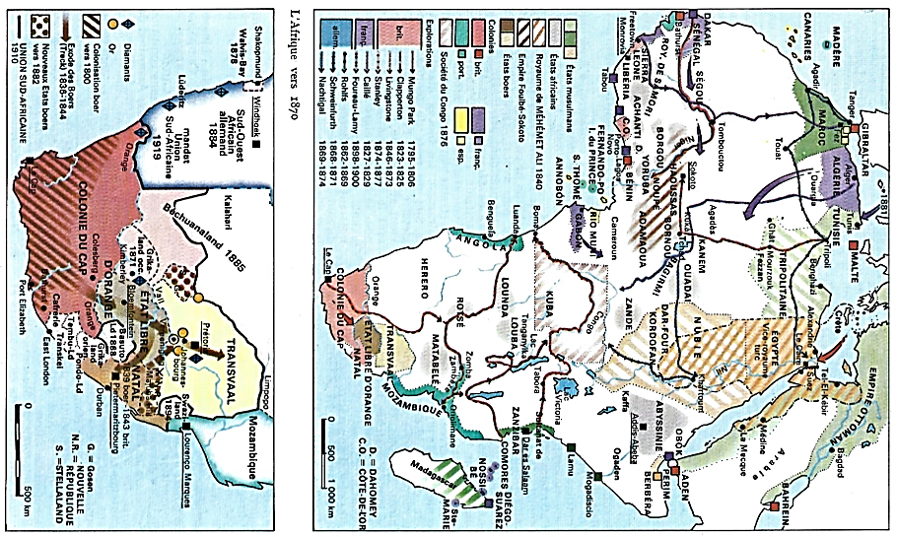
1835-1856 : La Régence de Tripoli reprise en main par les Ottomans ; Les Ottomans contrôlent la côte et délèguent l’autorité sur les oasis à la confrérie des Senoussis
*Rappels : Au début du XIXe siècle, la Régence de Tripoli…
*1801-05 : 1ère guerre barbaresque ou guerre de Tripoli
Des puissances européennes et des EU contre la course…
*1801 : Le pacha de Tripoli, Yousouf Karamanli, réclame
Un tribut de 225 000 $ ; Les EU refusent de payer
NB : Budget fédéral de 10 millions
*Mai 1805 : Opération terrestre des EU à partir de l’Egypte
NB : Officiellement, pour installer sur le trône le frère du pacha
* A l’est de Benghazi, les marines de William Eaton s’emparent de Derna
*Juin 1805 : Traité avec le pacha de Tripoli
Qui libère ses prisonniers contre une rançon
T
T
d

Slide 7
1835-1856 : La Régence de Tripoli reprise en main par les Ottomans ; Les Ottomans contrôlent la côte et délèguent l’autorité sur les oasis à la confrérie des Senoussis
*1805-16 : Yousouf Karamanli doit renoncer à la course
Ce qui le conduit à emprunter aux puissances étrangères
*Il devient ainsi dépendant des consuls britanniques et français rivaux
A tel point qu’il doit abdiquer en 1832
*1835 : Après une succession difficile
Les Ottomans envoient un corps expéditionnaire
Et ils mettent fin à la dynastie des Karamanlis
NB : Rappel : 1839 : Echec avec l’Egypte de Mehmet Ali ; Toutefois…
*1835-41 : Il leur faudra six ans pour prendre le contrôle de la côte
Sans parvenir à s’implanter dans l’intérieur désertique…
T
T
d

Slide 8
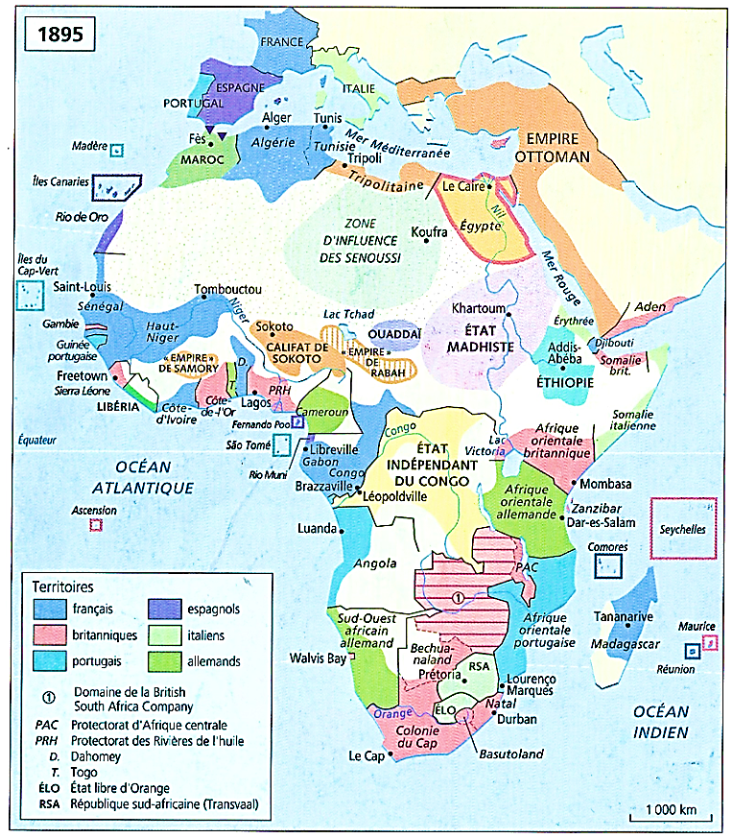
1835-1856 : La Régence de Tripoli reprise en main par les Ottomans ; Les Ottomans contrôlent la côte et délèguent l’autorité sur les oasis à la confrérie des Senoussis
*1856 : Les Ottomans passent un accord
Avec la puissante confédération bédouine
Dirigée par les Senoussis, adeptes de la confrérie Sanusiyya
NB : 1837 : A Mazouna, en Algérie, Ali al-Sanusi fonde la Sanusiyya
*1843 : Installée au sud de la Cyrénaïque, dans l’oasis de Djaraboub
Elle réactive le commerce caravanier entre la Cyrénaïque et le Ouaddaï
*1856 : Traité en deux points…
a) Les Ottomans concentrent leur pouvoir
Sur le littoral, de Tripoli à Benghazi et Derna
*L’administration est réorganisée…
- Réformes judiciaires, écoles, hôpitaux pour la bourgeoisie commerçante
- Centres de distribution de vivres pour les plus pauvres
b) A l’intérieur, ils délèguent aux Senoussis
L’autorité sur les oasis et sur les nomades
*Epilogue…
T
b
d
d

Slide 9
*1881-89 : Disette catastrophique et déclin du commerce transsaharien
Les Européens en profitent pour occuper des positions dans l’économie locale ; Toutefois, la Lybie fut protégée pour quelque temps des ambitions européennes par le rétablissement de l’autorité ottomane.
Histoire générale de l’Afrique VI, pp. 252-53 ; Et dans le désert…
*1859 : Mort d’Ali al-Sanusi…
Son fils Muhammad al-Madhi lui succède
*1895 : Pour échapper aux pression ottomanes et britanniques (Egypte)
Al-Madhi s’installe plus au sud, à Koufra ; Puis…
*1898 : A Gouro, dans le Borgou, au nord du lac Tchad
NB : 1951-69 : Son fils Idriss 1er sera roi de Libye… ; A revoir…
*Et maintenant la Régence de Tunis ; Retour en 1824…
T
b
d
k
k
g
g

Slide 10
1824-1869 : La conquête financière française de la Régence ottomane de Tunis sous Ahmed Bey et ses descendants : Modernisation économique et réformes étatiques ; Emprunts, surendettement et mise sous tutelle financière
1824-1835 : Sous Hussein II, rapprochement avec la France, conquérante de l’Algérie
*Au début du XIXe siècle, la Régence de Tunis ; Deux rappels…
a) Depuis 1705, dirigée par les Husseinites, beys héréditaires de Tunis
Mais contrôlée militairement par les Turcs d’Alger et son dey
*Malgré leur victoire de 1807, les beys de Tunis vivaient dans la hantise d’une réaction turque. Histoire de l’Afrique, B. Lugan, p. 411 ; Toutefois…
b) Sous les règnes de…
- 1759-82 : Ali II Bey ; Et…
- 1782-1814 : Hammouda Bey…
*Période de prospérité due…
- Aux derniers feux de la course jusqu’en 1816-18 ; Puis…
- Aux exportations fortement taxées de blé vers l’Europe en guerre
NB : Notamment grâce aux granas, juifs italiens originaires de Livourne
*1824…
A
T
T
Ali Turki
TUNIS
Husseinites
1705-1957
Mohammed
Hussein
1705-35
Ali 1er
1735-56
Mohammed Rachid
1756-59
Ali II
1759-82
Mahmoud
1814-24
Hammouda
1782-1814
Hussein II
1824-35
Moustapha
1835-37
Mohammed
1855-59
Mohammed
Ali III
1882-1902
Sadok
1859-82
Ahmed 1er
1837-55
Naceur
1906-22
Habib
1922-29
Hédi
1902-06
Ahmed II
1929-42
Moncef
1942-43
Lamine
1943-57

Slide 11
1824-1835 : Sous Hussein II, rapprochement avec la France, conquérante de l’Algérie
*1824 : Le bey Hussein II monte sur le trône
*1827 : Deux événements extérieurs…
a) Oct. 1827 : La flotte ottomane est détruite à Navarin
NB : Dont la flotte de Tunis ; Et surtout…
b) Juillet 1827 : La France déclare la guerre au dey Hussein d’Alger
*Hussein II affiche une politique de neutralité ; Et…
*Juillet 1830 : Les Français s’emparent d’Alger…
A
T
T
Ali Turki
TUNIS
Husseinites
1705-1957
Mohammed
Hussein
1705-35
Ali 1er
1735-56
Mohammed Rachid
1756-59
Ali II
1759-82
Mahmoud
1814-24
Hammouda
1782-1814
Hussein II
1824-35
Moustapha
1835-37
Mohammed
1855-59
Mohammed
Ali III
1882-1902
Sadok
1859-82
Ahmed 1er
1837-55
Naceur
1906-22
Habib
1922-29
Hédi
1902-06
Ahmed II
1929-42
Moncef
1942-43
Lamine
1943-57

Slide 12
1824-1835 : Sous Hussein II, rapprochement avec la France, conquérante de l’Algérie
*Juillet 1830 : Les Français s’emparent d’Alger…
*Et malgré les appels à la guerre sainte
Hussein Bey choisit de soutenir l’intervention française…
*Août 1830 : Traité avec la France
- Rappel de la suppression de la course ; NB : Effective en 1836 (!)
- Instauration de la liberté de commerce
NB : A Carthage, Hussein Bey cède à la France l’emplacement de la mort de Saint-Louis (1270), pour y élever en 1840 une chapelle (!)
Le bey Hussein accueille avec joie la prise d’Alger par les Français,
Car elle signifiait l’éviction définitive du maître ottoman.
Histoire de l’Afrique, B. Lugan, p. 411 ; Effectivement…
*1830-47 : Conquête française de l’Algérie ; Deux conséquences…
a) Les nouveaux maîtres d’Alger se posent comme garants de l’indépendance
De Tunis et interdisent tout retour des Ottomans sur ce territoire.
b) La Tunisie s’isole de l’Empire ottoman, même si
Les élites ottomanes continuent à circuler entre Tunis et Constantinople. Ainsi…
*Dès 1840, la France se trouve en position d’hégémonie en Afrique du Nord.
Les crises d’orient, Henry Laurens, p. 148
*1837 : Mort de Hussein II ; Son neveu Ahmed 1er lui succède…
A
T
T
Ali Turki
TUNIS
Husseinites
1705-1957
Mohammed
Hussein
1705-35
Ali 1er
1735-56
Mohammed Rachid
1756-59
Ali II
1759-82
Mahmoud
1814-24
Hammouda
1782-1814
Hussein II
1824-35
Moustapha
1835-37
Mohammed
1855-59
Mohammed
Ali III
1882-1902
Sadok
1859-82
Ahmed 1er
1837-55
Naceur
1906-22
Habib
1922-29
Hédi
1902-06
Ahmed II
1929-42
Moncef
1942-43
Lamine
1943-57

Slide 13
1837-1855 : Sous Ahmed Bey : Modernisation économique sur fonds publics ; Emprunts extérieurs et début de l’endettement
*1837 : En ayant comme modèles le sultan Mahmoud II (1808-39)
Et bien-sûr Mehmet Ali, pacha d’Egypte (1805-48) ; A suivre…
Ahmed Bey lance la modernisation de la Régence
NB : A ses côtés, le vizir Mustapha Khaznadar ; Grec de Chios, né en 1817 capturé en 1821 et ministre des finances tunisien jusqu’en 1873 (!)
a) Création d’une armée de 50 000 conscrits
NB : Echec, comme dans l’Egypte de Mehmet Ali
b) Sur fonds publics, création d’industries : draperies pour les besoins militaires, tanneries, fonderies de canons, poudrerie, minoteries,…
*Avec des machines à vapeur importées d’Angleterre
*Politique coûteuse ; A laquelle il faut rajouter…
A
T
T
Ali Turki
TUNIS
Husseinites
1705-1957
Mohammed
Hussein
1705-35
Ali 1er
1735-56
Mohammed Rachid
1756-59
Ali II
1759-82
Mahmoud
1814-24
Hammouda
1782-1814
Hussein II
1824-35
Moustapha
1835-37
Mohammed
1855-59
Mohammed
Ali III
1882-1902
Sadok
1859-82
Ahmed 1er
1837-55
Naceur
1906-22
Habib
1922-29
Hédi
1902-06
Ahmed II
1929-42
Moncef
1942-43
Lamine
1943-57

Slide 14
1837-1855 : Sous Ahmed Bey : Modernisation économique sur fonds publics et début de l’endettement
c) L’envoi d’un coûteux corps expéditionnaire en Crimée (1853)
Pour soutenir le sultan Abdülmecid contre les Russes
NB : Après la destruction de la flotte à Navarin en 1827
d) La construction du coûteux palais de la Mohamedia, le Versailles tunisien
*Résultat…
*Dès 1850 : La Régence connaît de graves difficultés financières
Ce qui l’oblige à emprunter à l’extérieur
Mais surtout à augmenter les impôts ; A suivre…
NB : Rajouté à cela, la fuite à Paris du fermier général Ben Ayed
Avec une part importante du trésor public…
NB : 1846 : A Tunis, abolition de l’esclavage
Maintenu en Algérie française après 1848…
A
T
T
Ali Turki
TUNIS
Husseinites
1705-1957
Mohammed
Hussein
1705-35
Ali 1er
1735-56
Mohammed Rachid
1756-59
Ali II
1759-82
Mahmoud
1814-24
Hammouda
1782-1814
Hussein II
1824-35
Moustapha
1835-37
Mohammed
1855-59
Mohammed
Ali III
1882-1902
Sadok
1859-82
Ahmed 1er
1837-55
Naceur
1906-22
Habib
1922-29
Hédi
1902-06
Ahmed II
1929-42
Moncef
1942-43
Lamine
1943-57

Slide 15
1855-1861 : Sous Mohammed Bey et Sadok Bey : Face aux difficultés financières, augmentations fiscales et sous pression européenne, réformes institutionnelles ; Constitution de 1861, 1ère constitution dans un pays musulman
*1855 : Mort d’Ahmed Bey, sans descendants
*1855-59 : Ses cousins Mohammed, puis Sadok, fils de Hussein II, lui succèdent…
*1855 : Ahmed Bey avait semé les germes d’un Etat-nation
*Mais face à un endettement intérieur croissant, le pouvoir beylical s’affaiblit
Et les pressions extérieures s’accroissent…
A
T
T
Ali Turki
TUNIS
Husseinites
1705-1957
Mohammed
Hussein
1705-35
Ali 1er
1735-56
Mohammed Rachid
1756-59
Ali II
1759-82
Mahmoud
1814-24
Hammouda
1782-1814
Hussein II
1824-35
Moustapha
1835-37
Mohammed
1855-59
Mohammed
Ali III
1882-1902
Sadok
1859-82
Ahmed 1er
1837-55
Naceur
1906-22
Habib
1922-29
Hédi
1902-06
Ahmed II
1929-42
Moncef
1942-43
Lamine
1943-57

Slide 16
1855-1861 : Sous Mohammed Bey et Sadok Bey : Face aux difficultés financières, augmentations fiscales et sous pression européenne, réformes institutionnelles ; Constitution de 1861, 1ère constitution dans un pays musulman
*1855 : Pour les puissances européennes, menées par la France
La Régence doit se réformer et se libéraliser ; Deux événements…
a) 1857 : Mohammed Bey, moderniste malgré lui, proclame le Pacte fondamental
*Liberté religieuse et égalité juridique et fiscale,
*Liberté de commerce et droit à la propriété, notamment pour les étrangers
NB : Décalque du hatt-i cherif ottoman de 1839
b) 1861 : Sadok Bey doit avaliser la constitution…
NB : Ecrite par une commission soumise aux consuls étrangers
- Séparation des pouvoirs : Le bey, doté d’une liste civile, perd ses pouvoirs au profit…
- D’un majlis, parlement, de 60 notables nommés, qui contrôle le gouvernement
- Instauration de tribunaux et d’un droit d’inspiration européenne
NB : 1ère constitution d’un pays musulman ; 1876 dans l’Empire ottoman
NB : Mais cette constitution, défendue par les nationalistes après 1881
Met en réalité les élites, enrichies par le commerce extérieur, à l’abri du despotisme beylical, avec la complicité intéressée des consuls étrangers…
Le Maghreb, Daniel Rivet, p. 146
*Cette constitution européenne est contestée par les intermédiaires religieux
Mais c’est surtout la surfiscalisation qui déclenche la révolte…
A
T
T
Ali Turki
TUNIS
Husseinites
1705-1957
Mohammed
Hussein
1705-35
Ali 1er
1735-56
Mohammed Rachid
1756-59
Ali II
1759-82
Mahmoud
1814-24
Hammouda
1782-1814
Hussein II
1824-35
Moustapha
1835-37
Mohammed
1855-59
Mohammed
Ali III
1882-1902
Sadok
1859-82
Ahmed 1er
1837-55
Naceur
1906-22
Habib
1922-29
Hédi
1902-06
Ahmed II
1929-42
Moncef
1942-43
Lamine
1943-57

Slide 17
1864 : Sous Sadok Bey : La surfiscalisation déclenche une grande révolte ; Le gouvernement doit renoncer au doublement de la mejba, impôt de capitation
*Rappel…
*1837 : Sous Ahmed Bey, modernisation sur fonds publics
Conséquence : Augmentation continue des impôts…
*1837 : Octrois à l’entrée des villes sur les produits de consommation
*1840 : La dîme sur l’huile (1819) multipliée par trois ; Mais surtout…
*Fin 1863 : Doublement de la mejba, impôt de capitation; Conséquence…
*1864 : Grande révolte fiscale…
Révolte des campagnes : paysans et bédouins, contre…
- Les notables enrichis et les caïds, représentants du bey
- Le bey lui-même, pour sauver l’Islam : A bas le bey ! Vive le sultan !
- Ses complices étrangers, Français, Italiens et Anglais, potentiels envahisseurs
- Mais aussi contre les religieux incapables : muftis, cadis, imams,…
*Sadok Bey suspend la constitution
Et il renonce au doublement de la mejba ; Conséquences…
*A l’automne 1864, le mouvement retombe
Mais le surendettement, lui, se poursuit ; Et sans ressources nouvelles
Le pouvoir de Tunis doit emprunter massivement à l’extérieur…
A
T
T
Ali Turki
TUNIS
Husseinites
1705-1957
Mohammed
Hussein
1705-35
Ali 1er
1735-56
Mohammed Rachid
1756-59
Ali II
1759-82
Mahmoud
1814-24
Hammouda
1782-1814
Hussein II
1824-35
Moustapha
1835-37
Mohammed
1855-59
Mohammed
Ali III
1882-1902
Sadok
1859-82
Ahmed 1er
1837-55
Naceur
1906-22
Habib
1922-29
Hédi
1902-06
Ahmed II
1929-42
Moncef
1942-43
Lamine
1943-57

Slide 18
1863-1869 : Sous Sadok Bey : Coûteux emprunts, banqueroute de l’Etat et mise sous tutelle financière de la France
*1863-69 : La conquête financière de la Tunisie…
Endettement, emprunt, nouvel endettement, banqueroute ; En cinq temps…
1) 1863 : Dette de 30 millions de francs-or
*A Paris, auprès du banquier Emile d’Erlanger
Et avec la complicité du vizir Mustapha Khaznadar, 1er emprunt massif sur 15 ans
*Tunis emprunte 39 millions de francs-or, rapportant 37 millions…
NB : Un titre de 500 francs est vendu 480
*Et doit rembourser 65 millions
*Cet emprunt sert à résorber la dette ; Mais également…
A émettre de nouveaux teskérés, bons du trésor
2) 1864 : Echec de la politique fiscale ; Et…
3) Mars 1865 : Tunis emprunte à nouveau 37 millions, rapportant 20 millions…
NB : Un titre de 500 francs est vendu 380 ; Plus 18% de commissions…
*Et doit rembourser 75 millions
4) 1867 : La banqueroute…
A
T
T
Ali Turki
TUNIS
Husseinites
1705-1957
Mohammed
Hussein
1705-35
Ali 1er
1735-56
Mohammed Rachid
1756-59
Ali II
1759-82
Mahmoud
1814-24
Hammouda
1782-1814
Hussein II
1824-35
Moustapha
1835-37
Mohammed
1855-59
Mohammed
Ali III
1882-1902
Sadok
1859-82
Ahmed 1er
1837-55
Naceur
1906-22
Habib
1922-29
Hédi
1902-06
Ahmed II
1929-42
Moncef
1942-43
Lamine
1943-57

Slide 19
1863-1869 : Sous Sadok Bey : Coûteux emprunts, banqueroute de l’Etat et mise sous tutelle financière de la France
4) 1867 : La banqueroute…
*Pressé de se procurer des devises, Sadok Bey privilégie les exportations agricoles ; NB : Dans un contexte d’épidémies et de famine ; Et enfin…
5) Juillet 1869 : Incapable de rembourser ses créanciers, Sadok Bey
Doit accepter la création d’une commission financière internationale
NB : La Tunisie, 1er Etat oriental à subir cela…
*Commission présidée par le vizir mamelouk Kheïr ed-Din
Mais dominée par le Français Victor Villet
Et des représentants étrangers : Deux Français, deux GB et deux Italiens
*La commission établit la dette à 125 millions de francs-or
Et pour gager un nouvel emprunt indispensable (sic) à 5%
- Le bey doit livrer la moitié de ses revenus ; Et…
- La commission percevra tous les revenus de l’Etat (art. 9)
NB : Entretemps, en bourse, Erlanger a acheté des titres à 150 francs revendu 500
Ce qui inspirera Maupassant dans Bel-Ami
*Ainsi est rôdé le mécanisme financier qui, bientôt, sera appliqué aux Etats égyptien et ottoman et qui inaugure une sorte de protectorat à peine déguisé. Le Maghreb, Daniel Rivet, p. 149
*Epilogue…
A
T
T
Ali Turki
TUNIS
Husseinites
1705-1957
Mohammed
Hussein
1705-35
Ali 1er
1735-56
Mohammed Rachid
1756-59
Ali II
1759-82
Mahmoud
1814-24
Hammouda
1782-1814
Hussein II
1824-35
Moustapha
1835-37
Mohammed
1855-59
Mohammed
Ali III
1882-1902
Sadok
1859-82
Ahmed 1er
1837-55
Naceur
1906-22
Habib
1922-29
Hédi
1902-06
Ahmed II
1929-42
Moncef
1942-43
Lamine
1943-57

Slide 20
*1870-71 : La guerre franco-prussienne éloigne pour un temps le péril français
Tandis que la Tunisie endettée sombre dans le chaos
*1873 : Kheïr ed-Din succède à Khaznadar comme Grand vizir
Il est l’homme de la dernière chance pour échapper à la prise mortelle de l’Europe. Le Maghreb, Daniel Rivet, p. 152 ; Mais…
*1877 : Ayant voulu soutenir les Ottomans, Kheïr ed-Din doit démissionner
NB : 1878-79 : Grand vizir du sultan ottoman Abdülhamid II
*1878 : Congrès de Berlin : Bismarck pousse la France à intervenir
Manque le prétexte…
*Fév.-mai 1881 : Dans l’est algérien, attaque des Khroumirs, tribu tunisienne Conséquence : Intervention militaire française
Et traité du Bardo avec Sadok Bey
Qui instaure le protectorat de la France ; A revoir…
*Et pendant ce temps en Egypte…
*1867 : Ouverture du canal de Suez
Alors, échec tunisien et réussite égyptienne
*En réalité, un scénario identique
Endettement extérieur et mise sous tutelle
L’Egypte, une autre conquête financière…
*Retour en 1831…
A
T
T
Ali Turki
TUNIS
Husseinites
1705-1957
Mohammed
Hussein
1705-35
Ali 1er
1735-56
Mohammed Rachid
1756-59
Ali II
1759-82
Mahmoud
1814-24
Hammouda
1782-1814
Hussein II
1824-35
Moustapha
1835-37
Mohammed
1855-59
Mohammed
Ali III
1882-1902
Sadok
1859-82
Ahmed 1er
1837-55
Naceur
1906-22
Habib
1922-29
Hédi
1902-06
Ahmed II
1929-42
Moncef
1942-43
Lamine
1943-57

Slide 21
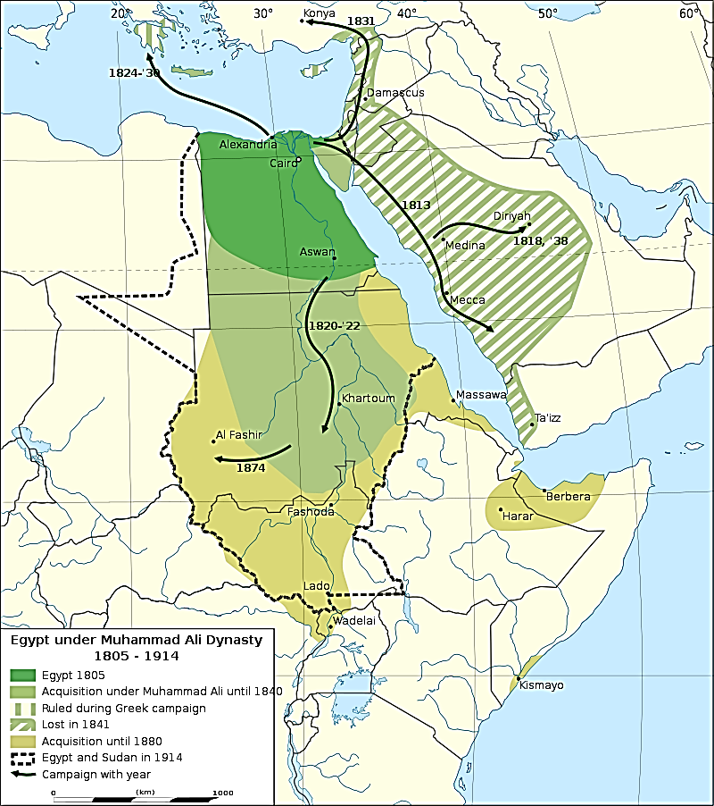
(1805-)1841-1876 : La conquête financière franco-britannique de la province ottomane d’Egypte de Mehmet Ali et ses descendants : Modernisation économique et autonomie politique ; Construction du canal de Suez ; Emprunts, surendettement et mise sous tutelle financière
*Nombreux rappels…
*1831-33 : 1ère guerre turco-égyptienne…
Mehmet Ali, pacha ottoman d’Egypte, conquiert et obtient la Syrie
*Avril 1839 : Malgré les conseils de prudence des Européens
Mahmoud II prend l’initiative d’une reconquête de la Syrie ; Mais…
*Juin 1839 : Malgré des révoltes anti-égyptiennes en Syrie
Ibrahim Pacha, fils de Mehmet Ali, vainc l’armée ottomane à Nézib
Au nord d’Alep, sur le haut Euphrate
*Juillet 1839 : Fort de cette victoire
Et avec le soutien de la France de Louis-Philippe
Mehmet Ali réclame le gouvernement
De l’Egypte, de la Syrie et de la Crète à titre héréditaire
*Les autres puissances européennes réagissent…

Slide 22
*Juillet 1840 : Palmerston menace la France de Thiers…
*Il enjoint à son chargé d’affaires à Paris
De déclarer le plus amicalement et le moins agressivement possible…
Que si la France jette le gant, nous ne refuserons pas de le relever.
Et que si elle commence la guerre, elle perdra certainement ses vaisseaux,
ses colonies et son commerce, bien avant la fin du conflit
Que son armée à Alger ne lui donnera plus de soucis,
NB : 1839 : Reprise de la guerre avec Abdel-Kader
et que Mohamed Ali sera tout simplement balancé dans le Nil !
La question d’Orient, Jacques Frémeaux, p. 95
NB : La jeune reine Victoria (1837) est choquée par le ton agressif…

Slide 23
*Juillet 1840 : Il faut sauver l’Empire ottoman…
*Convention de Londres : GB, Russie, Prusse, Autriche, Ottomans
Mais pas la France ; Ultimatum à Mehmet Ali…
*Sept. 1840 : N’ayant pas été obéi...
Le nouveau sultan Abdülmecid dépose Mehmet Ali
*Oct 1840 : Une expédition austro-britannique envoyée en Syrie
Elle bombarde et prend Beyrouth et Acre ; Et…
*Nov. 1840 : La flotte britannique de l’amiral Charles Napier
Menace directement Alexandrie…

Slide 24
*Nov. 1840 : A Alexandrie, Mehmet Ali
Négocie directement avec Charles Napier
*Nov. 1840-Jan. 1841 : Mehmet Ali restitue la flotte turque ; Et…
NB : Juillet 1839 : A la mort de Mahmoud II, son fils Abdülmecid,
16 ans, lui avait succédé ; Et la flotte ottomane avait trahi le nouveau sultan, et était venue mouiller à Alexandrie…
*Il renonce à la Syrie, la Crète ; Et à l’Arabie : soulagement des GB
NB : 1811-18 : Conquête égypto-ottomane de l’Arabie
Et fin du 1er Etat saoudien ; 1841 : En Egypte…

Slide 25
(1805-)1841-1848 : Mehmet Ali obtient du sultan ottoman le titre de pacha héréditaire : …
*Fév. 1841 : Mehmet Ali obtient du sultan Abdül-Mejdid
Devient wali ou pacha d’Egypte à titre héréditaire…
*Ainsi que la conservation de ses conquêtes au Soudan (1821-24)
NB : Ennuyeux pour la GB ; A suivre…
*1841 : Pour Mehmet Ali
Poursuivre la modernisation de l’Egypte ; C’est-à-dire…
*Faire de l’Egypte un Etat indépendant dans l’Empire ottoman
*Doter l’Egypte d’institutions militaires, politiques, économiques et culturelles et supplanter la Turquie sénescente comme centre d’un nouvel empire islamique.
Histoire générale de l’Afrique VI, p. 182
*Depuis 1805, la modernisation égyptienne ; Tableau…

Slide 26
(1805-)1841-1848 : ... Faire de l’Egypte un Etat indépendant moderne dans l’Empire ottoman et créer une économie nationale intégrée au système international
*Modernisation militaire et sanitaire…
*1823 : A son armée d’esclaves noirs, il rajoute une armée de conscrits
*Achats d’armements ; Et Industries et arsenaux ; Avec l’aide de Français
*Ecoles d’officiers dirigés par Joseph Sève, Soliman Pacha
*Hôpital et école de médecine dirigés par Antoine Clot-Bey
*Modernisation étatique, économique et sociale ; En cinq points…
a) Grâce au développement de l’administration,
Il met en place une fiscalisation individualisée et plus lourde
NB : 1822 : Imprimerie publique
b) Développement agricole…
*Les terres sont réparties entre Etat, mamelouks, experts étrangers
Oulémas, fellahs et bédouins ; Et…
*Grâce à de nouveaux canaux d’irrigation, la culture obligatoire du coton Essentiellement d’exportation, enrichit les finances publiques
c) Projets urbanistiques : Alexandrie et Le Caire
d) Industrialisation : Textiles, raffineries de sucre, verreries, tannerie, soie
e) Envois d’étudiants en Europe…

Slide 27
(1805-)1841-1848 : ... Faire de l’Egypte un Etat indépendant moderne dans l’Empire ottoman et créer une économie nationale intégrée au système international
e) Envois d’étudiants en Europe…
NB : Rappel : 1871-73 : Voyage de la mission japonaise Iwakura Tomomi autour du monde ; La moitié du gouvernement…
*1826-31 : 40 boursiers égyptiens séjournent en France
Dirigés par l’imam Rifaa al-Tahtawi
A son retour, il publie L’Or de Paris, vibrant plaidoyer
En faveur de valeurs partagées entre Français et Arabes.
Histoire du Moyen-Orient, JP Filiu, p. 283
*La Nahda, Renaissance, Lumières, est portée par le despotisme éclairé des pachas du Caire, puis par le constitutionnalisme pionnier des beys de Tunis. Il convient d’invalider le cliché d’une modernité importée d’Europe par les Ottomans, qui l’auraient ensuite transmise aux Arabes.
Au contraire…
*C’est sous la menace d’une Egypte conquérante que l’Empire ottoman se lance en 1839 dans l’aventure des Tanzimat.
Histoire du Moyen-Orient, JP Filiu, p. 279-80
*Retour en 1841…

Slide 28
1848-1863 : Sous Abbas 1er et Mohammed Saïd : Invasion capitulaire et mainmise des étrangers sur l’économie ; Début de la construction du canal de Suez et de l’endettement égyptien
*1841 : Mehmet Ali devient pacha à titre héréditaire ; Mais…
*Mars 1848 : Malade, il renonce au trône ; NB : Mort en 1849
Remplacé par son fils Ibrahim ; Qui meurt en novembre…
NB : Pour Ibrahim, faire de l’Egypte indépendante, le cœur d’un Empire arabe. Histoire générale de l’Afrique VI, p. 185
*Nov. 1848 : Abbas 1er, neveu d’Ibrahim, monte sur le trône
Très conservateur, il freine le courant moderniste ; Mais…
NB : 1851 : 1er emprunt pour le chemin de fer Alexandrie-Le Caire
*1854 : Mort d’Abbas 1er ; Son oncle Mohamed Saïd lui succède
*Saïd Pacha qui au contraire
Veut poursuivre la modernisation de son père Mehmet Ali…
NB : Il a fait ses études à Paris
EGYPTE
Mehmet Ali
1805-1953
1805-67 : Wali
1867-1914 : Khédive
1914-22 : Sultan
1922-53 : Roi
Mehmet Ali
1805-48
Toussoune
Ibrahim
1848
Mohamed Saïd
1854-63
Abbas 1er
1848-54
Ismaïl
1863-79
Fouad 1er
1917-36
Tawfiq
1879-92
Hussein Kamal
1914-17
Farouk
1936-52
Abbas II
1892-1914
Fouad II
1952-53

Slide 29
1848-1863 : Sous Abbas 1er et Mohammed Saïd : Invasion capitulaire et mainmise des étrangers sur l’économie ; Début de la construction du canal de Suez et de l’endettement égyptien
*1854-63 : Mohamed Saïd ; Trois points…
1) 1859 : Début du creusement du canal de Suez ; A suivre…
2) Des réformes intérieures…
a) 1858 : Loi ottomane de la propriété privée, fin des communs
NB : 1860 : Une classe de grands propriétaires se constitue
Grands propriétaires qui vont notamment s’enrichir grâce
A la famine de coton Provoquée par la guerre de Sécession aux EU
b) Les grades d’officiers supérieurs
Sont ouverts aux Egyptiens de souche, qui restent malgré cela
Mal considérés par les officiers turco-circassiens mamelouks
*Et enfin…
EGYPTE
Mehmet Ali
1805-1953
1805-67 : Wali
1867-1914 : Khédive
1914-22 : Sultan
1922-53 : Roi
Mehmet Ali
1805-48
Toussoune
Ibrahim
1848
Mohamed Saïd
1854-63
Abbas 1er
1848-54
Ismaïl
1863-79
Fouad 1er
1917-36
Tawfiq
1879-92
Hussein Kamal
1914-17
Farouk
1936-52
Abbas II
1892-1914
Fouad II
1952-53

Slide 30
1848-1863 : Sous Abbas 1er et Mohammed Saïd : Invasion capitulaire et mainmise des étrangers sur l’économie ; Début de la construction du canal de Suez et de l’endettement égyptien
3) Une invasion capitulaire…
NB : Henry Laurens, Les crises d’Orient, pp. 124-25
*Capitulations : Depuis le XVIe siècle, pour les étrangers
Concessions du pouvoir ottoman alors en position de domination
- Limitation des droits de douane
- Exemptions d’impôts locaux
- Les étrangers sont soumis à la justice de leurs consulats
Venise (1454) ; France (1535) ; Angleterre, PB, Russie, Prusse, EU (1830),…
*1856 : Après la guerre de Crimée…
La tutelle des puissances sur l’Empire ottoman
Devient une réalité de plus en plus tangible
*Et en Egypte, avec une interprétation très extensive
Les privilèges des capitulations sont étendus aux Levantins
Employés et clients des consulats, européanisés et civilisés
- Levantins ottomans : Syro-Libanais, Arméniens
- Sujets coloniaux : Algériens français, Maltais britanniques
- Autres Européens : Grecs, Italiens
EGYPTE
Mehmet Ali
1805-1953
1805-67 : Wali
1867-1914 : Khédive
1914-22 : Sultan
1922-53 : Roi
Mehmet Ali
1805-48
Toussoune
Ibrahim
1848
Mohamed Saïd
1854-63
Abbas 1er
1848-54
Ismaïl
1863-79
Fouad 1er
1917-36
Tawfiq
1879-92
Hussein Kamal
1914-17
Farouk
1936-52
Abbas II
1892-1914
Fouad II
1952-53

Slide 31
1848-1863 : Sous Abbas 1er et Mohammed Saïd : Invasion capitulaire et mainmise des étrangers sur l’économie ; Début de la construction du canal de Suez et de l’endettement égyptien
*1856 : L’Egypte se trouve soumise à une véritable invasion capitulaire
NB : Paradoxalement, la progression de l’Etat égyptien moderne
Conduit à un respect croissant des capitulations
Et ces étrangers au service des intérêts européens
Accaparent une grande partie de l’économie égyptienne
Commerce, finance, artisanat et industrie
NB : 1897 : 50% des étrangers dans l’industrie et le commerce
64% des Egyptiens dans l’agriculture
*Se constituent alors des colonies étrangères de Levantins
Grecs, Italiens, Maltais, Arméniens et Syro-Libanais
Qui obtiennent des protections consulaires.
*Le moindre contentieux fait l’objet de demandes exorbitantes.
De plus, ils pratiquent l’usure rurale et sont détestés par les paysans.
Les crises d’Orient, Henry Laurens, pp. 124-25 et 149-50
La question d’orient, J. Frémeaux, p. 217-18
*1863 : Mort de Mohamed Saïd…
EGYPTE
Mehmet Ali
1805-1953
1805-67 : Wali
1867-1914 : Khédive
1914-22 : Sultan
1922-53 : Roi
Mehmet Ali
1805-48
Toussoune
Ibrahim
1848
Mohamed Saïd
1854-63
Abbas 1er
1848-54
Ismaïl
1863-79
Fouad 1er
1917-36
Tawfiq
1879-92
Hussein Kamal
1914-17
Farouk
1936-52
Abbas II
1892-1914
Fouad II
1952-53

Slide 32
1863-1873 : Sous le khédive Ismaïl, l’Egypte acquiert une quasi-indépendance ; Mais la coûteuse politique de modernisation entraine un dangereux surendettement extérieur
*1863 : Mort de Mohamed Saïd Pacha
Son neveu Ismaïl, fils d’Ibrahim, lui succède ; Deux points…
NB : Comme Saïd Pacha, études à Paris…
1) Comme son grand-père, faire de l’Egypte un Etat indépendant moderne
Mais plutôt que des guerres, négocier et accroitre l’autonomie de l’Egypte
Vis-à-vis de l’Empire ottoman déclinant ; Politique qui va s’avérer coûteuse…
a) 1866 : Il crée un majlis, Conseil consultatif, élu au suffrage indirect
b) 1863-67 : En échange d’un doublement du tribut annuel au sultan
Il obtient : Le droit de promulguer des ordonnances
La succession par primogéniture ; Et le titre de khédive, vice-roi
c) 1872-73 : Il acquiert le droit de contracter librement des emprunts
Et enfin, d’augmenter ses effectifs militaires ; Bilan…
*1873 : L’Egypte devient officiellement un Etat
De la suzeraineté ottomane, ne reste que le tribut annuel
Et l’obligation de s’aligner sur la politique extérieure turque
2) 1867 : Ouverture du canal de Suez
Le canal de Suez et la route des Indes…
EGYPTE
Mehmet Ali
1805-1953
1805-67 : Wali
1867-1914 : Khédive
1914-22 : Sultan
1922-53 : Roi
Mehmet Ali
1805-48
Toussoune
Ibrahim
1848
Mohamed Saïd
1854-63
Abbas 1er
1848-54
Ismaïl
1863-79
Fouad 1er
1917-36
Tawfiq
1879-92
Hussein Kamal
1914-17
Farouk
1936-52
Abbas II
1892-1914
Fouad II
1952-53

Slide 33
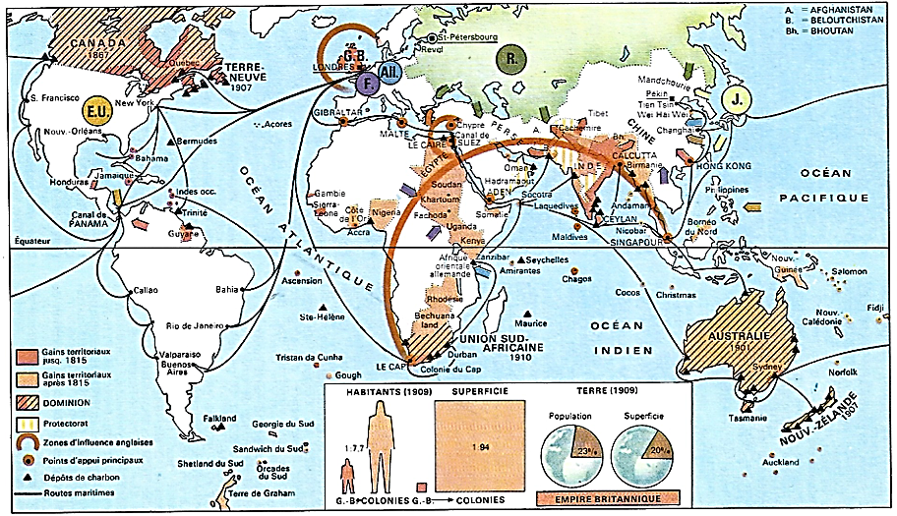
1854-1869 : Construction du canal de Suez
1815-1850 : Sur la route des Indes, L’Overland route via l’Egypte plus courte supplante la All-sea route via le Cap
*La route britannique des Indes
Un siècle de raccourcissements
En distance et en temps…
*1815 : Londres-Calcutta uniquement
Par la All-sea route, via le Cap
*19 000 km ; Cinq à huit mois
Avec des voiliers
*1830 : L’Overland route, via l’Egypte
*10 000 km avec des vapeurs (hélice, 1839)
Est privilégiée pour les agents, les troupes
NB : 1837-39 : Perse, Egypte
1855 : Troupes indiennes en Crimée…
Et le courrier…
*1850 : Londres-Bombay : 28 à 35 jours
NB : Ou le télégraphe…
*Seul problème de l’Overland route
La rupture de charge en Egypte…
NB : Pour le courrier, le télégraphe…
*1865 : Télégraphe terrestre Constantinople-Bombay
*1870 : Télégraphe sous-marin Falmouth-Bombay via Egypte
Messages transmis en 5 heures en 1875
NB : 30 secondes en 1922

Slide 34
1815-1850 : Sur la route des Indes, L’Overland route via l’Egypte plus courte supplante la All-sea route via le Cap
*1837 : Mehmet Ali fait creuser
Le canal Mahmoudieh Alexandrie-Le Caire
*1853 : Chemin de fer GB Alexandrie-Le Caire Prolongé jusqu’à Suez en 1858
*1867 : De nouvelles lignes : 1 mois…
- 15 jours : De Portsmouth à Alexandrie
- 16h d’Alexandrie à Suez
- 15 jours de Suez à Bombay
*Satisfaisant pour le courrier et les passagers
Mais toujours pas pour les marchandises…
*Et dans le même temps…
*1850 : La France…
Fortement présente en Egypte depuis 1815…
Lance le projet du canal de Suez
Soutenu par le pouvoir égyptien…
*Pour passagers et courrier, le train européen raccourcit le trajet jusqu’à Alexandrie
*1871 : Ouverture du tunnel du Fréjus et chemin de fer Calais-Brindisi
Réduisant le voyage d’une semaine
*1900 : Londres-Bombay en 15 jours

Slide 35
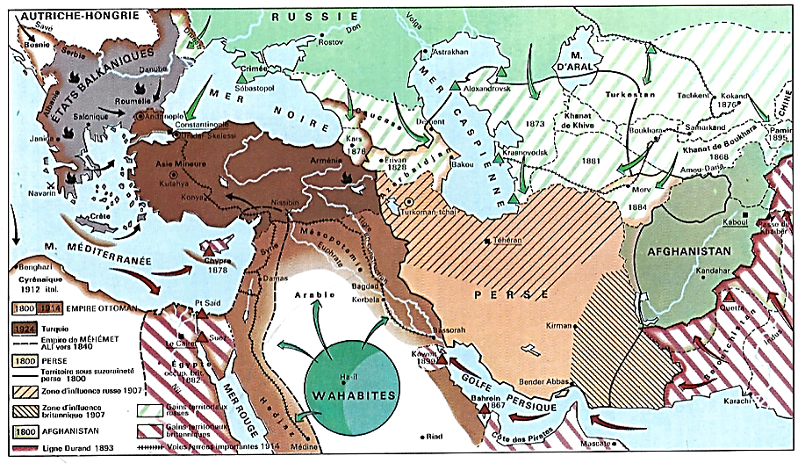
1854-1858 : Ferdinand de Lesseps obtient de Mohamed Saïd une concession de 99 ans et fonde la Compagnie de Suez, détenue à 44% par l’Egypte et 52% par des actionnaires français, …
*1854 : Mohammed Saïd Pacha promet une concession de 99 ans
A dater de l’ouverture du canal, au Français Ferdinand de Lesseps ; Et…
*Jan. 1856 : Saïd Pacha signe l’acte de concession
NB : Nécessaire contre-signature du sultan ottoman
NB : Un canal uniquement accessible aux vapeurs ; Or…
Pour les marchandises, les voiliers plus performants et donc la All-sea route sont privilégiées ; 1860 : 5% de bateaux à vapeur : Un pari sur le futur…
*1858 : Lesseps fonde la Compagnie universelle
Du canal maritime de Suez ; Deux points…
a) Capital de 200 millions de francs-or, divisé en 400 000 actions
Détenu à 44% par l’Egypte (88 millions) : NB : Emprunt de 28 millions
Et 52% par 21 000 actionnaires français
NB : Les États-Unis, l'Autriche et la Russie refusèrent
De participer à la souscription
b) Il est prévu que les bénéfices seraient répartis
A raison de : 75% aux actionnaires ; 15% à l’Egypte ; 10% aux fondateurs
*1858 : La concession est signée ; La Compagnie est créée
Mais elle doit faire face aux obstructions des Britanniques...

Slide 36
1854-1858 : … malgré les réticences des Britanniques …
*Dès 1854 : En Angleterre, à propos du canal
Deux critiques du 1er ministre Henry Palmerston (1859-65)…
a) Bouleversement des équilibres entre les puissances maritimes
Et la GB perdrait sa prééminence au profit de la France
NB : Plus de bénéfices pour Marseille (7 500 km) et Trieste que pour Liverpool
b) Obligation de contrôler l’Egypte (!) ; 1885 : Ernest Renan dira à
De Lesseps : Un seul Bosphore avait suffi jusqu’ici aux embarras du monde. Vous en avez ajouté un second. NB : Plus problématique…
*1859 : Palmerston : Nous ne voulons pas de l’Egypte (sic).
Nous sommes comme un propriétaire terrien du nord de l’Angleterre, qui jouirait de domaines dans le sud (Inde), et qui n’aurait pas besoin d’acheter toutes les auberges placées sur sa route. Il lui suffirait qu’elles soient bien tenues et bien fournies en côtelettes de mouton et en chevaux de poste. La Question d’Orient, J. Frémeaux, p. 78 et p. 144
*Pas d’Egypte pour nous ; Ni pour les autres, notamment la France…
Rejet des Britanniques ; Mais…
*1853-56 : Guerre de Crimée ; Ils font taire leur opposition ; Et…
*1857-58 : Les travaux peuvent commencer
Mais les Britanniques relancent leur opposition…

Slide 37
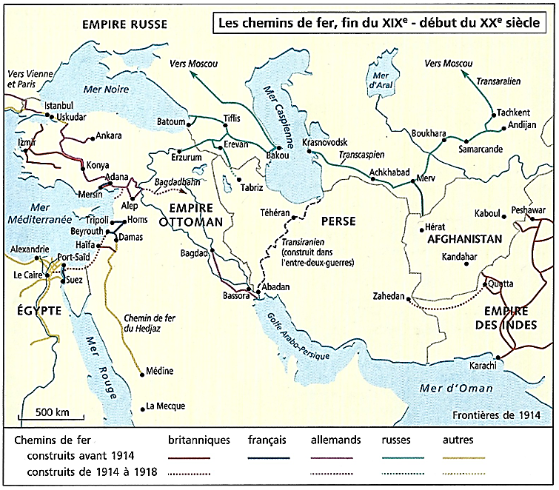
1854-1858 : … qui proposent sans succès un contre-projet ferroviaire Méditerranée-Golfe persique
*1857-69 : La construction du canal de Suez ; En huit temps…
1) 1857 : Les Britanniques reprennent leur travail de sape
Palmerston propose au sultan Abdülmecid
Un contre-projet de chemin de fer Méditerranée-Golfe persique
NB : Londres-Karachi en 15 jours
*Mais rendement financier douteux et projet refusé…
NB : 1903 : Construction du Bagdadbahn allemand
Le BBB, Berlin-Byzance-Bagdad
Et qui sera terminé par les Britanniques en 1916-18 (!)
2) 1858 : Palmerston remet en cause
La possibilité matérielle de la réalisation du canal
Mais malgré cela…
*1859 : Les travaux débutent…

Slide 38
1859-1863 : Début des travaux malgré les obstructions britanniques auprès du pouvoir ottoman et leurs critiques humanitaires contre la corvée imposée aux fellahs égyptiens
3) Avril 1859 : Début des travaux ; Difficultés matérielles et humaines
Palmerston proteste contre les corvées imposées aux fellahs
NB : 1,5 million d’Egyptiens ; 125 000 morts…
*Et influencé par les Britanniques
Le sultan Abdülmecid refuse de contresigner l’acte de concession
Mais malgré cela, les travaux continuent…
4) 1863 : Nouvelle tentative d’arrêt par les Britanniques et nouvel échec
Mais le nouveau pacha Ismaïl lui-même veut rassurer les Britanniques
Et renégocier pour se défaire de l’emprise de la Compagnie
*Et dans ce contexte, Napoléon III intervient…

Slide 39
1864-1867 : Sous l’arbitrage de Napoléon III, Ismaïl renégocie avec la compagnie de Suez qui renonce aux corvées moyennant une forte indemnité égyptienne ; Et grâce aux machines à vapeur, les travaux se terminent rapidement
5) 1864 : Napoléon III propose son arbitrage…
a) Il obtient la ratification de la Porte ; En échange…
b) La Compagnie s’engage à n’avoir que des activités financières
NB : Elle abandonne les terres rendues cultivables autour du canal
*Les corvées sont abolies, moyennant une indemnité de 85 millions Payée par l’Egypte à la Compagnie
NB : Les fellahs sont remplacés par des machines à vapeur
Ainsi, la percée de l’isthme a commencé selon un modèle préindustriel, pour se terminer en symbole triomphant de l’entrée dans l’âge industriel
Les crises d’orient, Henry Laurens, p. 153
6) 1864-67 : Grâce aux machines, les travaux se terminent rapidement
Et enfin…

Slide 40
1867-1869 : Fin des travaux et inauguration du canal de Suez en présence de l’impératrice Eugénie
7) 1867 : Fin des travaux ; Et…
8) 1869 : Inauguration par Ismaïl Pacha
*En présence de l’impératrice Eugénie, François-Joseph d’Autriche
Emile Zola et l’émir Abdel Kader ; Et des diplomates britanniques
Fêtes somptueuses et coûteuses pour l’Egypte…
*1869 : Règne d’Ismaïl Pacha ; Bilan…
NB : Avant la mise en liquidation (sic)

